Slide 1
Lesson 12. Op-Amp Application (II)

Slide 2
Active Filters
Precision Amplifier
Practical Amplifiers using Op-Amp
Understand and design the active filter by using op-amp.
Design the precision rectifier for small signals
Understand and explain other practical amplifiers using Op-Amp

Slide 3
1. Active Filters
1.1. Basic Filter Response
Passive Filters: Ideal
lowpass
highpass
bandpass
bandstop

Slide 4
1. Active Filters
1.1. Basic Filter Response
1.2. Low-Pass Filter
1.3. High-Pass Filter
1.4. Band-Pass Filter
1.5. Band-Stop Filter

Slide 5
1. Active Filters
1.1. Basic Filter Response
Passive Filters: Realistic
lowpass
highpass
bandpass
bandstop

Slide 6
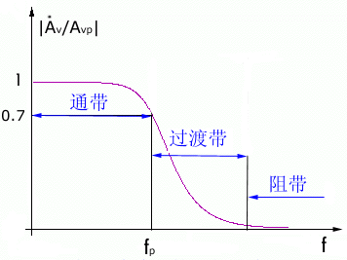
1. Active Filters
1.1. Basic Filter Response
.
.
Voltage gain
Vi(t)
Filter
Vo(t)
Basic Filter Responses
Low-Pass Filter
bandwidth
Transition region
stopband region
cutoff frequency

Slide 7
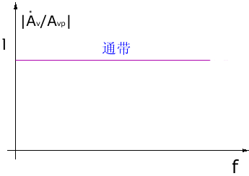
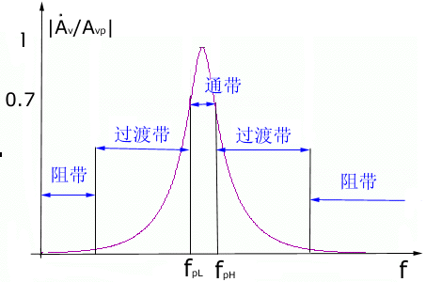
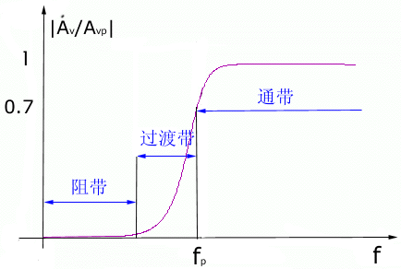
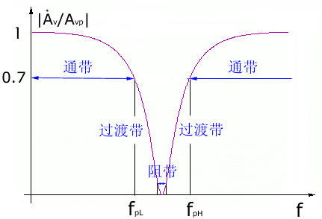
1. Active Filters
1.1. Basic Filter Response
High-Pass Filter
All-Pass Filter
Band-Pass Filter
Band-Stop Filter

Slide 8
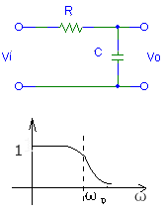
1. Active Filters
1.1. Basic Filter Response
Low-Pass Filter

Slide 9
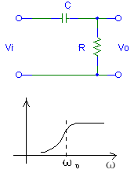
1. Active Filters
1.1. Basic Filter Response
High-Pass Filter

Slide 10
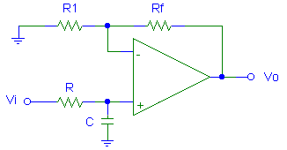

1. Active Filters
1.2. Low-Pass Filter
-20dB/decade
0
First-order (one-pole) Filter

Slide 11
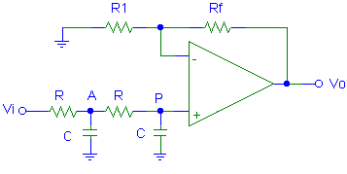

1. Active Filters
1.2. Low-Pass Filter
-20dB/decade
-40dB/decade
0
Second-order (two-pole) Filter

Slide 12
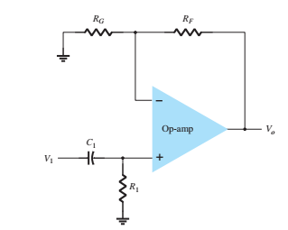
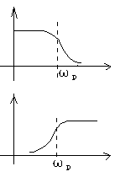
1. Active Filters
1.3. High-Pass Filter
Transfer functions:
Circuit: R↔C
Frequency domain
The Non-Inverting First-order High-Pass Filter

Slide 13
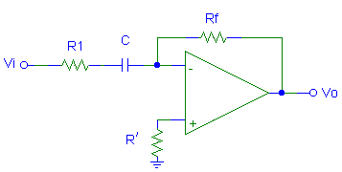
1. Active Filters
1.3. High-Pass Filter
The Inverting First-order High-Pass Filter

Slide 14
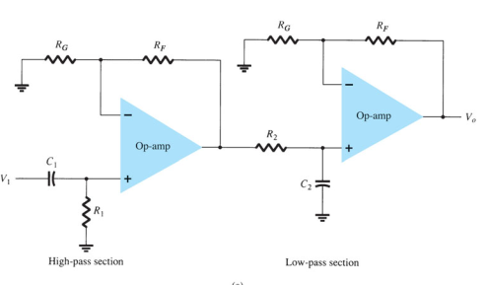


1. Active Filters
1.4. Band-Pass Filter
High-Pass
Low-Pass
Lower-frequency
Upper-frequency

Slide 15
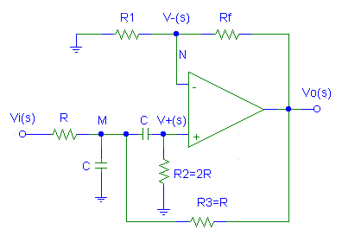
1. Active Filters
1.4. Band-Pass Filter
Low-Pass
High-Pass
Lower-frequency
Upper-frequency

Slide 16

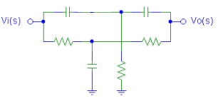
1. Active Filters
1.5. Band-Stop Filter
Low-Pass
High-Pass

Slide 17
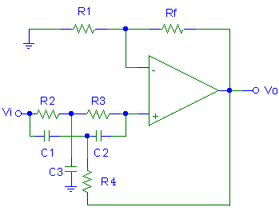
1. Active Filters
1.5. Band-Stop Filter
The Non-Inverting Band-Stop Filter

Slide 18
2. Precision Rectifier
2.1. Rectifier using Diodes
2.2. Precision Half-Wave Rectifier
2.3. Precision Full-Wave Rectifier

Slide 19
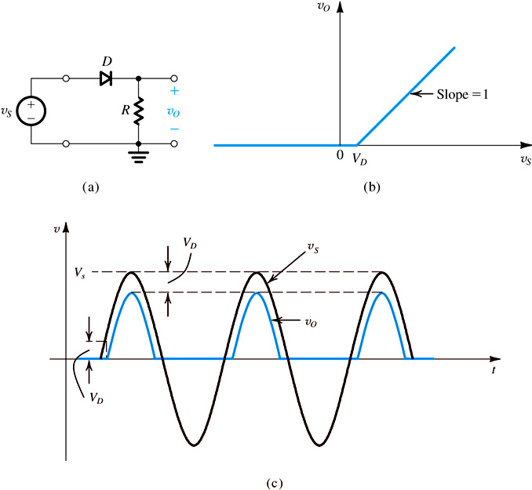
2. Precision Rectifier
2.1. Rectifier using Diodes
Rectifier circuits are used in the design of power supply circuits.
In such applications, the voltage being rectified are usually much greater than the diode voltage drop, rendering the exact value of the diode drop unimportant to the proper operation of the rectifier.
Half-Wave Rectifier
19
Notes:
Để đánh giá tần số cắt do tụ Cc ảnh hưởng, ta cần biểu diễn hệ số khuếch đại điện áp là tỉ số giữa Vo trên RL và điện áp khuếch đại không tải.
Áp dụng cách thức đã trình bày ở mục 2.2.

Slide 20
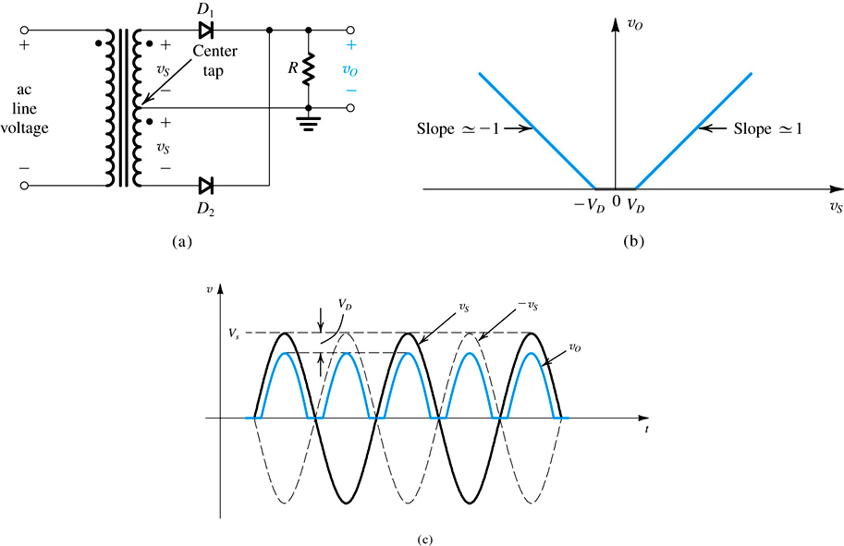
2. Precision Rectifier
2.1. Rectifier using Diodes
In some applications, the signal to be rectified can be of very small amplitude, say 0.1 V, making it impossible to employ the conventional rectifier circuits. Also the need arises for very precise transfer characteristics.
Full-Wave Rectifier
20
Notes:
Để đánh giá tần số cắt do tụ Cc ảnh hưởng, ta cần biểu diễn hệ số khuếch đại điện áp là tỉ số giữa Vo trên RL và điện áp khuếch đại không tải.
Áp dụng cách thức đã trình bày ở mục 2.2.

Slide 21
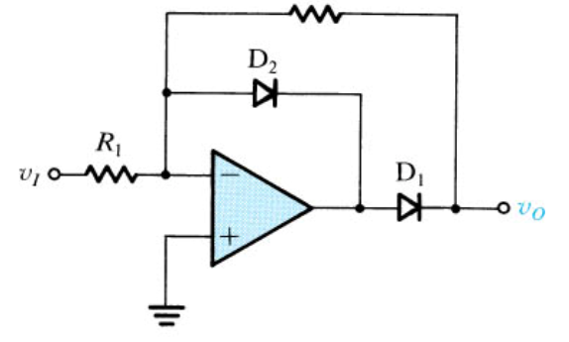
2. Precision Rectifier
2.2. Precision Half-Wave Rectifier
The inverting amplifier is converted into an ideal (linear precision) half-wave rectifier by adding two diodes.
Rf
D1
E
D2
21
Notes:
Để đánh giá tần số cắt do tụ Cc ảnh hưởng, ta cần biểu diễn hệ số khuếch đại điện áp là tỉ số giữa Vo trên RL và điện áp khuếch đại không tải.
Áp dụng cách thức đã trình bày ở mục 2.2.

Slide 22
2. Precision Rectifier
2.2. Precision Half-Wave Rectifier
Rf
D1
E
D2
When E, is positive, diode D1 conducts,
=> op amp’s output voltage, VOA, to go negative.
This forces diode D2 to be reverse biased.
Vo equals zero because input current I flows through D1.
No current flows through Rf and therefore Vo = 0.
22
Notes:
Để đánh giá tần số cắt do tụ Cc ảnh hưởng, ta cần biểu diễn hệ số khuếch đại điện áp là tỉ số giữa Vo trên RL và điện áp khuếch đại không tải.
Áp dụng cách thức đã trình bày ở mục 2.2.

Slide 23
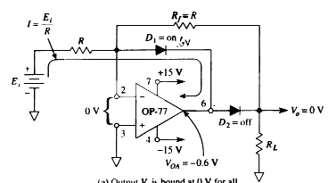
2. Precision Rectifier
2.2. Precision Half-Wave Rectifier
Positive Input: D1 on; D2 off
0 V
23
Notes:
Để đánh giá tần số cắt do tụ Cc ảnh hưởng, ta cần biểu diễn hệ số khuếch đại điện áp là tỉ số giữa Vo trên RL và điện áp khuếch đại không tải.
Áp dụng cách thức đã trình bày ở mục 2.2.

Slide 24
2. Precision Rectifier
2.2. Precision Half-Wave Rectifier
The negative input E, forces the op amp output VOA to go positive.
This causes D2 to conduct. Since the (—) input is at ground potential, diode D1 is reverse biased.
The circuit then acts like an inverter, since Rf = Ri, and Vo =-E >0.
Rf
D1
E
D2
24
Notes:
Để đánh giá tần số cắt do tụ Cc ảnh hưởng, ta cần biểu diễn hệ số khuếch đại điện áp là tỉ số giữa Vo trên RL và điện áp khuếch đại không tải.
Áp dụng cách thức đã trình bày ở mục 2.2.

Slide 25
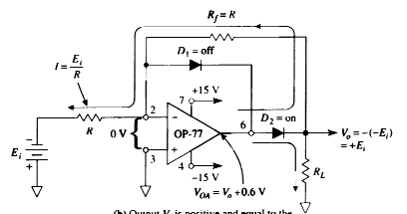
2. Precision Rectifier
2.2. Precision Half-Wave Rectifier
Negative Input: D1 off; D2 on
VOA
25
Notes:
Để đánh giá tần số cắt do tụ Cc ảnh hưởng, ta cần biểu diễn hệ số khuếch đại điện áp là tỉ số giữa Vo trên RL và điện áp khuếch đại không tải.
Áp dụng cách thức đã trình bày ở mục 2.2.

Slide 26
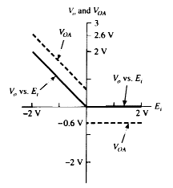
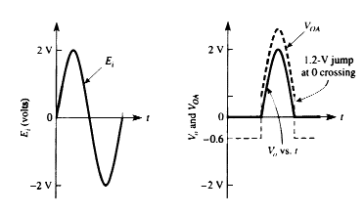
2. Precision Rectifier
2.2. Precision Half-Wave Rectifier
Circuit operation is summarized by the following waveshapes.
Vo can only go positive in a linear response to negative inputs.
26
Notes:
Để đánh giá tần số cắt do tụ Cc ảnh hưởng, ta cần biểu diễn hệ số khuếch đại điện áp là tỉ số giữa Vo trên RL và điện áp khuếch đại không tải.
Áp dụng cách thức đã trình bày ở mục 2.2.

Slide 27
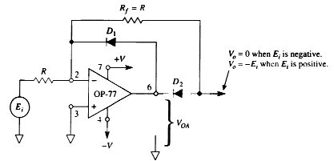
2. Precision Rectifier
2.2. Precision Half-Wave Rectifier
Positive input signal rectifier ?
The diodes can be reversed. Now only positive input signals are transmitted and inverted.
27
Notes:
Để đánh giá tần số cắt do tụ Cc ảnh hưởng, ta cần biểu diễn hệ số khuếch đại điện áp là tỉ số giữa Vo trên RL và điện áp khuếch đại không tải.
Áp dụng cách thức đã trình bày ở mục 2.2.

Slide 28
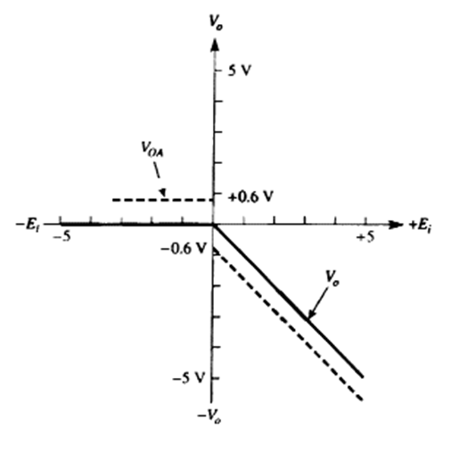
2. Precision Rectifier
2.2. Precision Half-Wave Rectifier
The output voltage Vo equals 0 V for all negative inputs.
Circuit operation is summarized by the plot of V~ and VOA versus E.
28
Notes:
Để đánh giá tần số cắt do tụ Cc ảnh hưởng, ta cần biểu diễn hệ số khuếch đại điện áp là tỉ số giữa Vo trên RL và điện áp khuếch đại không tải.
Áp dụng cách thức đã trình bày ở mục 2.2.

Slide 29
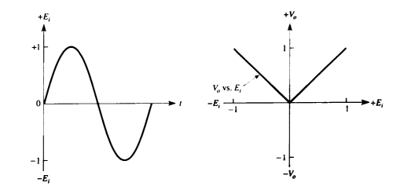
2. Precision Rectifier
2.3. Precision Full-Wave Rectifier
The precision full-wave rectifier (PFWR) transmits one polarity of the input signal and inverts the other.
Both half-cycles of an alternating voltage are transmitted but are converted to a single polarity of the circuits output.
29
Notes:
Để đánh giá tần số cắt do tụ Cc ảnh hưởng, ta cần biểu diễn hệ số khuếch đại điện áp là tỉ số giữa Vo trên RL và điện áp khuếch đại không tải.
Áp dụng cách thức đã trình bày ở mục 2.2.

Slide 30
2. Precision Rectifier
2.3. Precision Full-Wave Rectifier
The PFWR can rectify input voltages with millivolt amplitudes
=> useful to prepare signals for multiplication, averaging, or demodulation
The precision rectifier is also called an absolute-value circuit.
The absolute value of a number (or voltage) is equal to its magnitude regardless of sign.
30
Notes:
Để đánh giá tần số cắt do tụ Cc ảnh hưởng, ta cần biểu diễn hệ số khuếch đại điện áp là tỉ số giữa Vo trên RL và điện áp khuếch đại không tải.
Áp dụng cách thức đã trình bày ở mục 2.2.

Slide 31
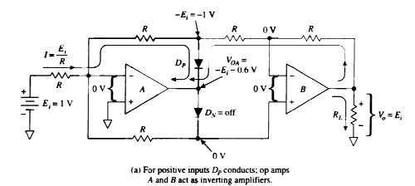
2. Precision Rectifier
2.3. Precision Full-Wave Rectifier
Uses two op amps, two diodes, and five equal resistors.
This circuit has an input resistance equal to R. (Disadvantage)
Positive Input : DP on; DN off
VOA<0
31
Notes:
E > 0 => VOA <0 => Dp on , Dn off => 2 invert amplifier =

Slide 32
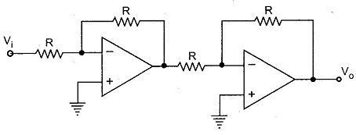
2. Precision Rectifier
2.3. Precision Full-Wave Rectifier
Two consecutive inverting op-amp
Vo = Vi =+E
32
Notes:
E > 0 => VOA <0 => Dp on , Dn off => 2 invert amplifier =

Slide 33
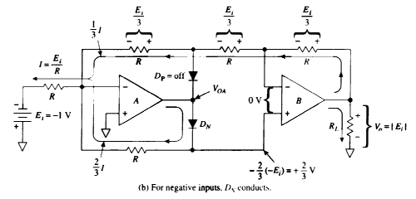
2. Precision Rectifier
2.3. Precision Full-Wave Rectifier
Negative Input : DP on; DN off
VOA>0
33

Slide 34
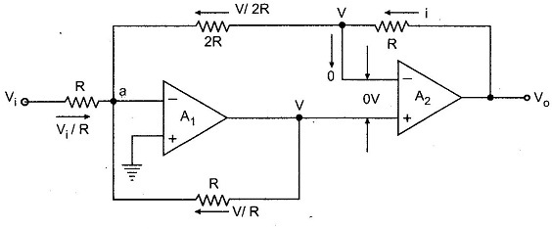
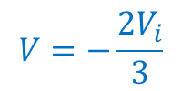
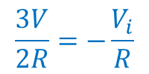
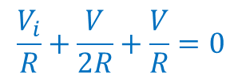
2. Precision Rectifier
2.3. Precision Full-Wave Rectifier
B
A
$$\frac{V_{i}}{R}+\frac{V}{2R}+\frac{V}{R}=0$$
$$\frac{3V}{2R}=−\frac{V_{i}}{R}$$
$$V=−\frac{2V_{i}}{3}$$
34

Slide 35
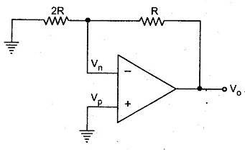
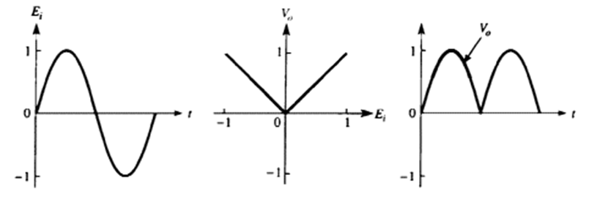
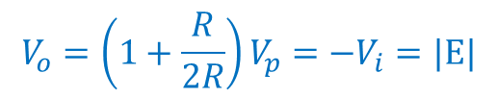
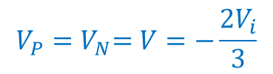
2. Precision Rectifier
2.3. Precision Full-Wave Rectifier
$$V_{P}{=V}_{N}=V=−\frac{2V_{i}}{3}$$
$$V_{o}=\left(1+\frac{R}{2R}\right)V_{p}=−V_{i}=|E|$$
35

Slide 36
3. Practical Amplifiers using Op-Amp
3.1. Instrumentation Amplifier
3.2. Operational Transconductance Amplifier (OTA)

Slide 37
3. Practical Amplifiers using Op-Amp
3.1. Instrumentation Amplifier
An instrumentation amplifier (IA) amplifies the voltage difference between its terminals. It is optimized for small differential signals that may be riding on a large common mode voltages.
The gain is set by a single resistor that is supplied by the user .
37
Notes:
The output voltage is the closed loop gain set by RG multiplied by the voltage difference in the inputs.

Slide 38

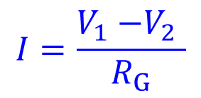
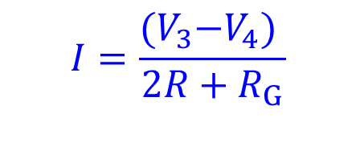
3. Practical Amplifiers using Op-Amp
3.1. Instrumentation Amplifier
We have
Very high CMRR
Fixed, precision, internal gain
Always used as difference amp
$$V_{out}=(V_{4}{−V}_{3})$$
Current between point 3 and 4
$$I=\frac{(V_{3}{−V}_{4}) }{{2R+R}_{G}}$$
V_{i1}
+
R₅
–
1
R₁
3
R₃
–
In other hand,
R_{G}
V_{o}
+
2
4
$$I=\frac{V_{1}{−V}_{2} }{R_{G}}$$
R₂
R₄
–
R₆
V_{i2}
+
38
Notes:
Để đánh giá tần số cắt do tụ Cc ảnh hưởng, ta cần biểu diễn hệ số khuếch đại điện áp là tỉ số giữa Vo trên RL và điện áp khuếch đại không tải.
Áp dụng cách thức đã trình bày ở mục 2.2.

Slide 39
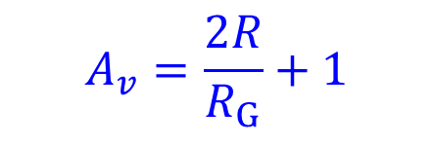
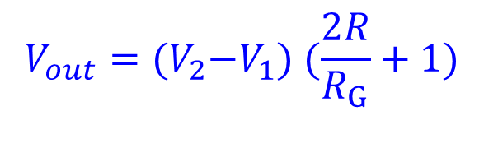
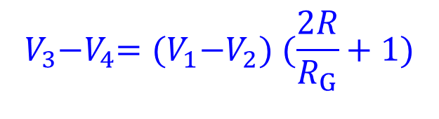
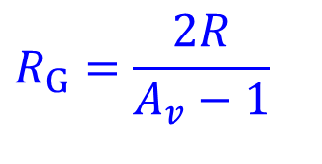
3. Practical Amplifiers using Op-Amp
3.1. Instrumentation Amplifier
$$V_{3}{−V}_{4}=(V_{1}{−V}_{2}) (\frac{2R}{R_{G}}+1)$$
V_{i1}
+
R₅
–
$$V_{out}=(V_{2}{−V}_{1}) (\frac{2R}{R_{G}}+1)$$
1
R₁
3
R₃
–
R_{G}
V_{o}
+
2
R₂
4
R₄
Note that V1= Vi1, V2=Vi2
–
R₆
$$A_{v}=\frac{2R}{R_{G}}+1$$
V_{i2}
+
$$R_{G}=\frac{2R}{A_{v}−1}$$
39
Notes:
Để đánh giá tần số cắt do tụ Cc ảnh hưởng, ta cần biểu diễn hệ số khuếch đại điện áp là tỉ số giữa Vo trên RL và điện áp khuếch đại không tải.
Áp dụng cách thức đã trình bày ở mục 2.2.

Slide 40
3. Practical Amplifiers using Op-Amp
3.1. Instrumentation Amplifier
An IA that is based on the three op-amp design is the AD622. The formula for choosing RG is:
Example: What value of R_{G} will set the gain to 35?
Solution:
= 1.5 kΩ
40
Notes:
Để đánh giá tần số cắt do tụ Cc ảnh hưởng, ta cần biểu diễn hệ số khuếch đại điện áp là tỉ số giữa Vo trên RL và điện áp khuếch đại không tải.
Áp dụng cách thức đã trình bày ở mục 2.2.

Slide 41
3. Practical Amplifiers using Op-Amp
3.2. Operational Transconductance Amplifier
The operational transconductance amplifier (OTA) is a voltage-to-current amplifier.
As in the case of FETs, the conductance and the gain of an amplifier are:
The gain is controlled by V_{BIAS} in this circuit.
Unlike FETs, the OTA has a g_{m} that can be “programmed” by the amount of bias current.
Variable Gain Amplifier (changed electronically by varying a dc voltage)
41
Notes:
Để đánh giá tần số cắt do tụ Cc ảnh hưởng, ta cần biểu diễn hệ số khuếch đại điện áp là tỉ số giữa Vo trên RL và điện áp khuếch đại không tải.
Áp dụng cách thức đã trình bày ở mục 2.2.

Slide 42
3. Practical Amplifiers using Op-Amp
3.2. Operational Transconductance Amplifier
Applications for OTAs include voltage controlled low-pass or high-pass filters, voltage-controlled waveform generators and amplifiers, modulators, comparators, and Schmitt triggers.
In this example from the text, an amplitude modulator is shown.
V_{out}
42
Notes:
Để đánh giá tần số cắt do tụ Cc ảnh hưởng, ta cần biểu diễn hệ số khuếch đại điện áp là tỉ số giữa Vo trên RL và điện áp khuếch đại không tải.
Áp dụng cách thức đã trình bày ở mục 2.2.

Slide 43
Quiz 1.
Quiz Number | 1 | Quiz Type | OX | Example Select
Question | An application where an isolation amplifier is particularly useful is when
Example | the input signal has very large dynamic range control of the frequency response is necessary voltages could present a hazard all of the above
Answer | C
Feedback

Slide 44
Quiz 2.
Quiz Number | 2 | Quiz Type | OX | Example Select
Question | A circuit that is useful for signal compression is a
Example | instrumentation amplifier OTA logarithmic amplifier antilog amplifier
Answer | C
Feedback

Slide 45
Summary
Active Filter: An amplifier used for amplifying small signals riding on large common-mode voltages.
Precision Half-Wave Rectifier: An inverting amplifier adding two diodes in both path.
Precision Full-Wave Rectifier: Uses two op amps, two diodes, and five equal resistors, can rectify input voltages with millivolt amplitudes.
Instrumentation amplifier: An amplifier used for amplifying small signals riding on large common-mode voltages.
Isolation amplifier: An amplifier with electrically isolated internal stages.
Transconductance: In an electronic device, the ratio of the output current to the input voltage.
Operational transconductance Amplifier: A voltage-to-current amplifier.
Notes:
Trang tổng kết bài học
Đề mục 1. Solving….Tree: font size 20 , noi dung 18

Slide 46
다음시간 안내
Lesson 13: Linear Source
[1] Electronics devices and Circuits theory – Robert Boylestad, Louis Nashelsky, Prentice Hall, 11th edition
[2] Fundamental of Microelectronics – Behzad Razavi, Wiley, Preview Edition 2006
[3] Electronics Fundamentals : Circuits, Devices, and Applications - Thomas L. Floyd, David. L. Buchla, Pearson, 8th Edition
[4] http://en.wikipedia.org/wiki/Instrumentation_amplifier
[5] https://www.eeeguide.com/precision-full-wave-rectifiers/
[6] https://ti.com
Notes:
Tài liệu tham khảo va gioi thieu bai hoc tiep theo

